Slide 1

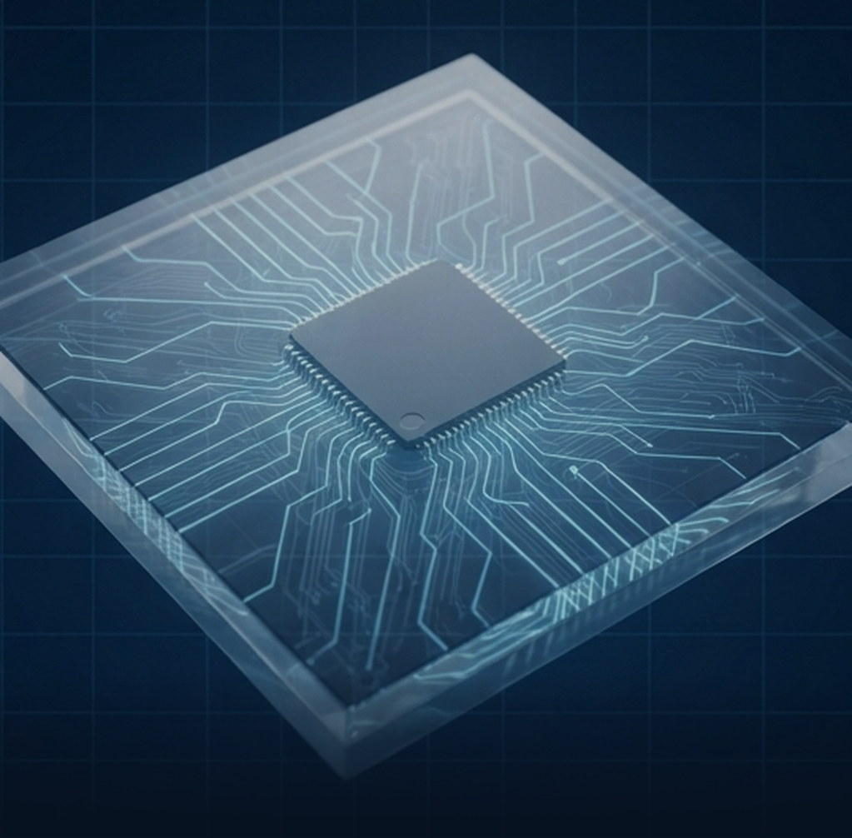
TW-SelfSelect
為什麼收使用授權費?
(29杯星巴克中杯咖啡)
01 / 06
Notes:
⏱ 約 8 秒
【旁白】為什麼我要開發這一套股票系統。
【畫面】只放 1 行：為什麼我要開發這一套股票系統

Slide 2
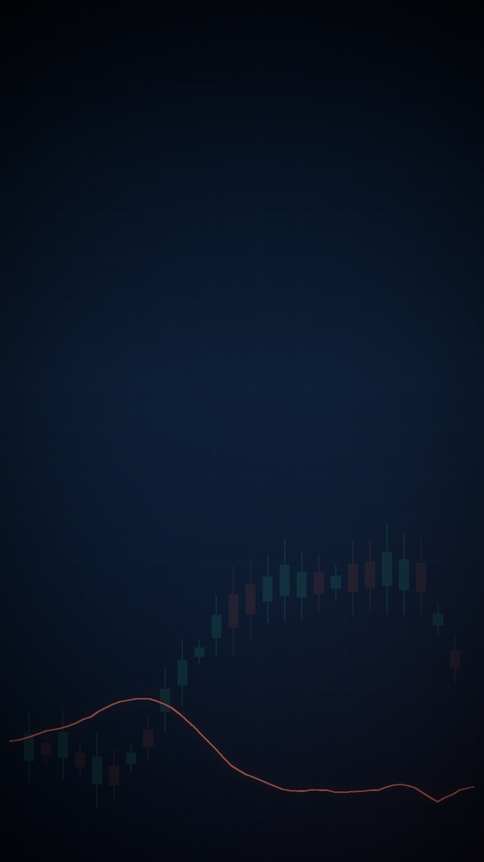
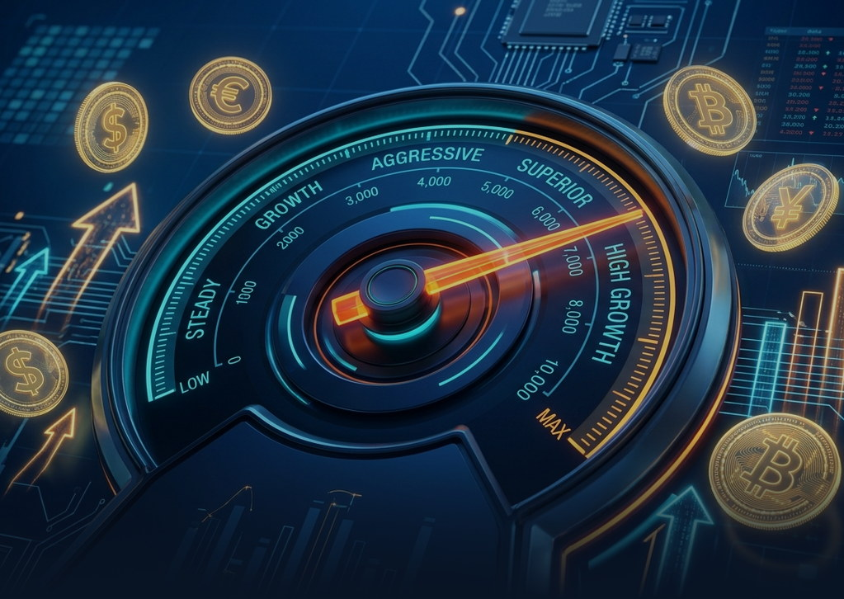
Open source不等於Freeware
這套系統,只要你不拿來做商業用途,實際用帳戶現金跑實盤,就可以免費使用
如果你要實盤使用,一個帳戶我收你29杯星巴克中杯美式咖啡的價格
02 / 06
Notes:
⏱ 約 22 秒
【旁白】我幹了超過30年硬體工程師。我想拿一些錢去投資股票。我不想花幾萬塊去跟人學量化。也不想花幾萬去拜股票大師。又覺得ETF一年賺不到20%有點少。
【畫面】只放 3 行：我幹了超過30年硬體工程師／我想拿一些錢去投資股票／又覺得ETF一年賺不到20%有點少
【只有語音、不上畫面】我不想花幾萬塊去跟人學量化／也不想花幾萬去拜股票大師

Slide 3

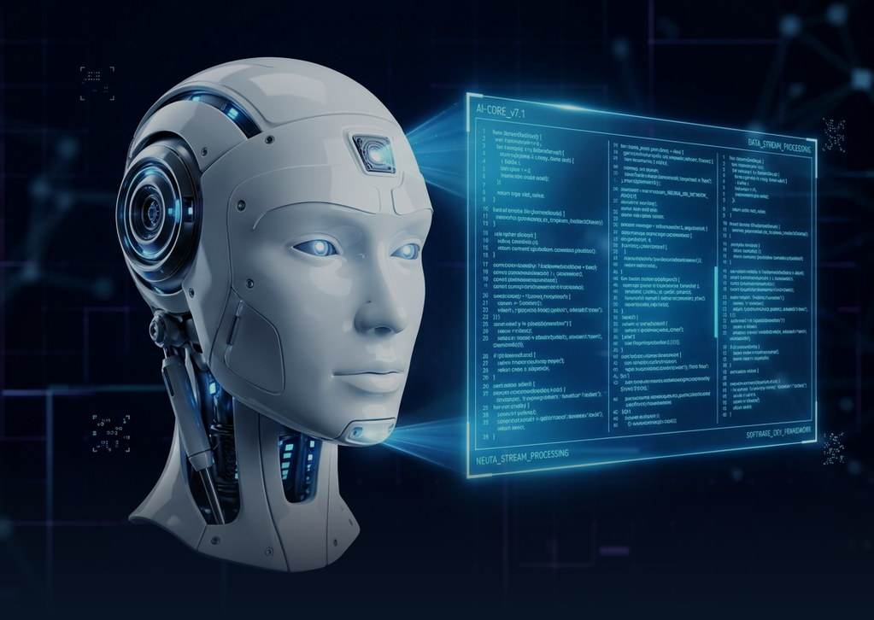
82 檔／14,115 行
就算程式是AI寫的,你必須花多少時間跟AI溝通?
這套系統自2026/7月開始用玉山實盤帳號測試,這是所有AI都無法跳過去的”實測”
03 / 06
Notes:
⏱ 約 16 秒
【旁白】我不懂投資。我不懂股票。但是呢基於我是資訊本科。加上現在有AI的幫助。我完成了這套系統。
【畫面】只放 3 行：我不懂投資／我不懂股票／我完成了這套系統
【只有語音、不上畫面】但是呢基於我是資訊本科／加上現在有AI的幫助

Slide 4
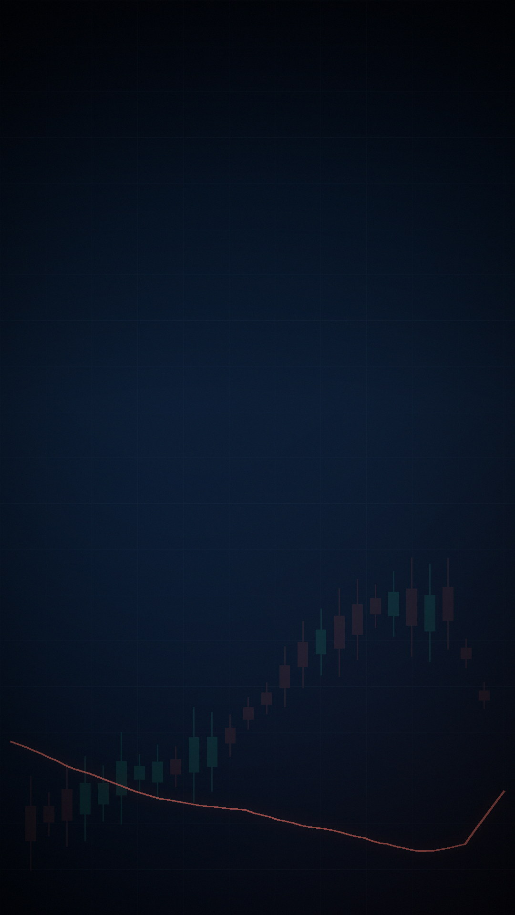
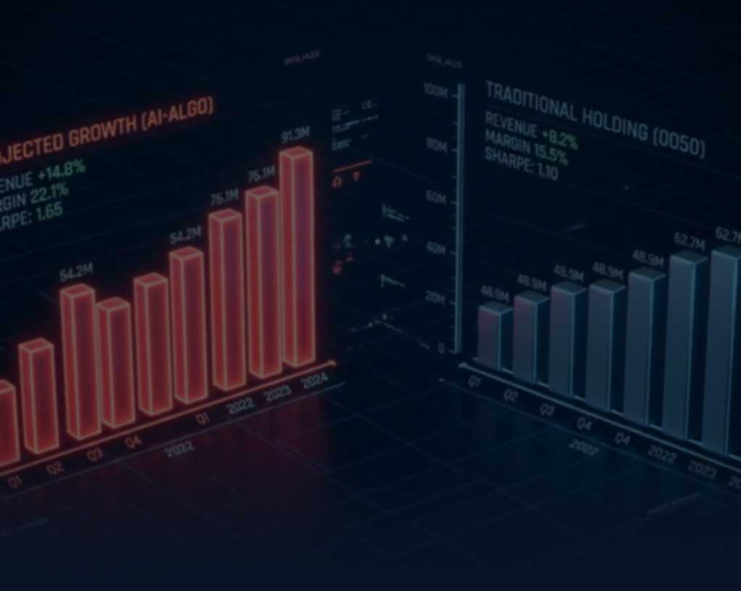
8個月時,我10年回測年獲利就有40%
所以那一版就放棄了
這一版年化只有30%左右,但是不會集中於中小股,不會動不動就發生滑價!
04 / 06
Notes:
⏱ 約 20 秒
【旁白】8個月時,我10年回測年獲利就有40%。但是呢這種高獲利選出的大多數是中小股回撤也高達40多%。所以那一版就放棄了。
【畫面】只放 2 行：8個月時,我10年回測年獲利就有40%／所以那一版就放棄了
【只有語音、不上畫面】但是呢這種高獲利選出的大多數是中小股回撤也高達40多%

Slide 5

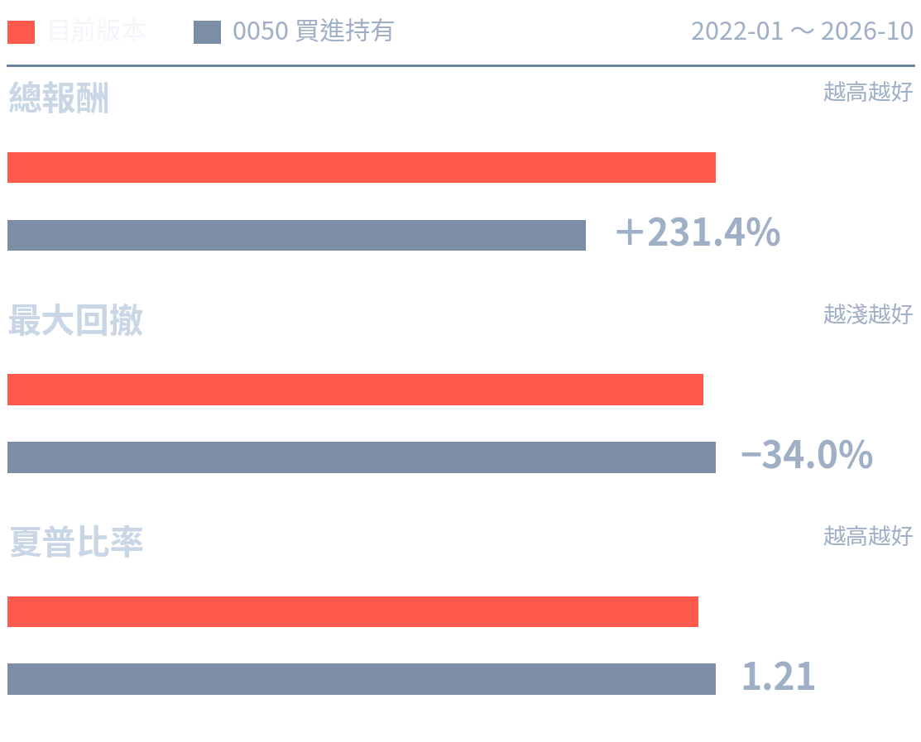
現在這是目前版本跟0050於2022到目前的獲利/最大回撤/夏普的比較圖
對於一個單純的投資者
這樣的表現已經能滿足我的需求!
如果你希望有更高的獲利
⇒ 程式預留4個客製化策略你可以加入
05 / 06
Notes:
⏱ 約 26 秒
【旁白】現在這是目前版本跟0050於2022到目前的獲利/最大回撤/夏普的比較圖。其實單策略能不能贏 0050 不是重點：選股有合乎程式標準就買，沒合適的時候就買 0050，這樣使用者的獲利最高。
【畫面】只放 5 行：現在這是目前版本跟0050於2022到目前的獲利/最大回撤/夏普的比較圖／單策略能不能贏 0050 不是重點／選股有合乎程式標準就買,／沒合適的時候就買0050／⇒ 使用者的獲利最高

Slide 6

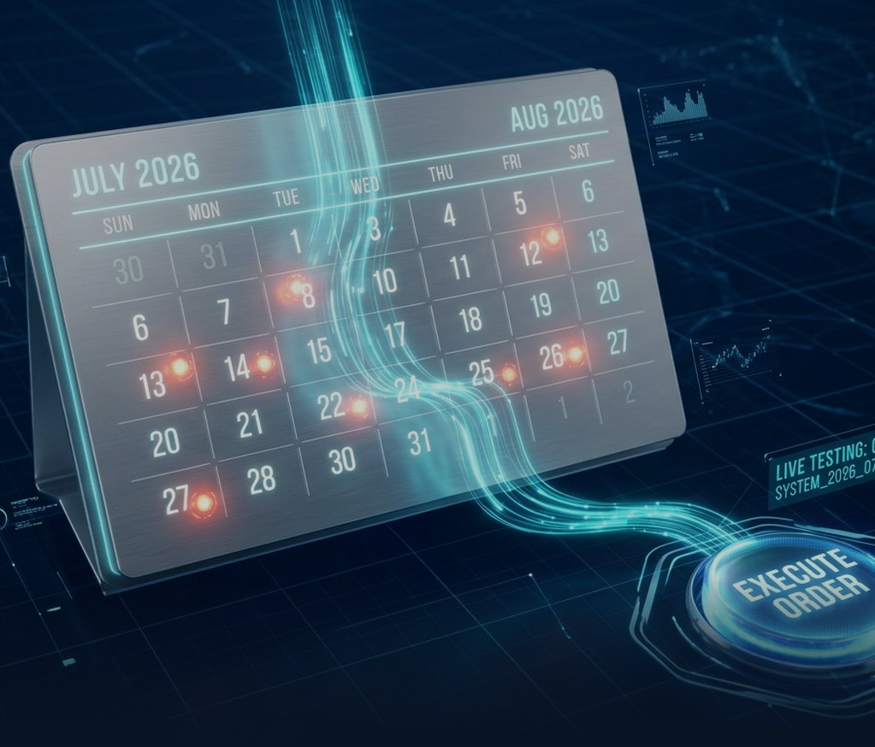

花29杯咖啡?
如果你會用wsl及裝GCP
裝一套被動收入的股票自動化系統,你可以先試試,跑2~3個月,滿意才下單!
06 / 06
Notes:
⏱ 約 20 秒
【旁白】有了AI還要自己弄這套系統嗎?AI不能自行下單。AI能寫程式但是寫出來的程式還是得上線實測才知問題。本系統自2026年7月開始上實測,並持續測試,隨時更新!
【畫面】只放 2 行：有了AI還要自己弄這套系統嗎?／本系統自2026年7月開始上實測,並持續測試,隨時更新!
【只有語音、不上畫面】AI不能自行下單／AI能寫程式但是寫出來的程式還是得上線實測才知問題

